Slide 1
Что привлекло западных переводчиков в творчестве Гэ Фэя: о переводе повести «Плащ-невидимка»
Балюта Ксения Антоновна, МГУ им. М.В. Ломоносова, аспирант

Slide 2
Гэ Фэй (格非)
наст. имя Лю Юн (刘勇)
род. 1964, пров. Цзянсу
премия Мао Дуня в 2015 г.
авангардная литература и литература постмодернизма
профессор университета Цинхуа, г. Пекин

Slide 3
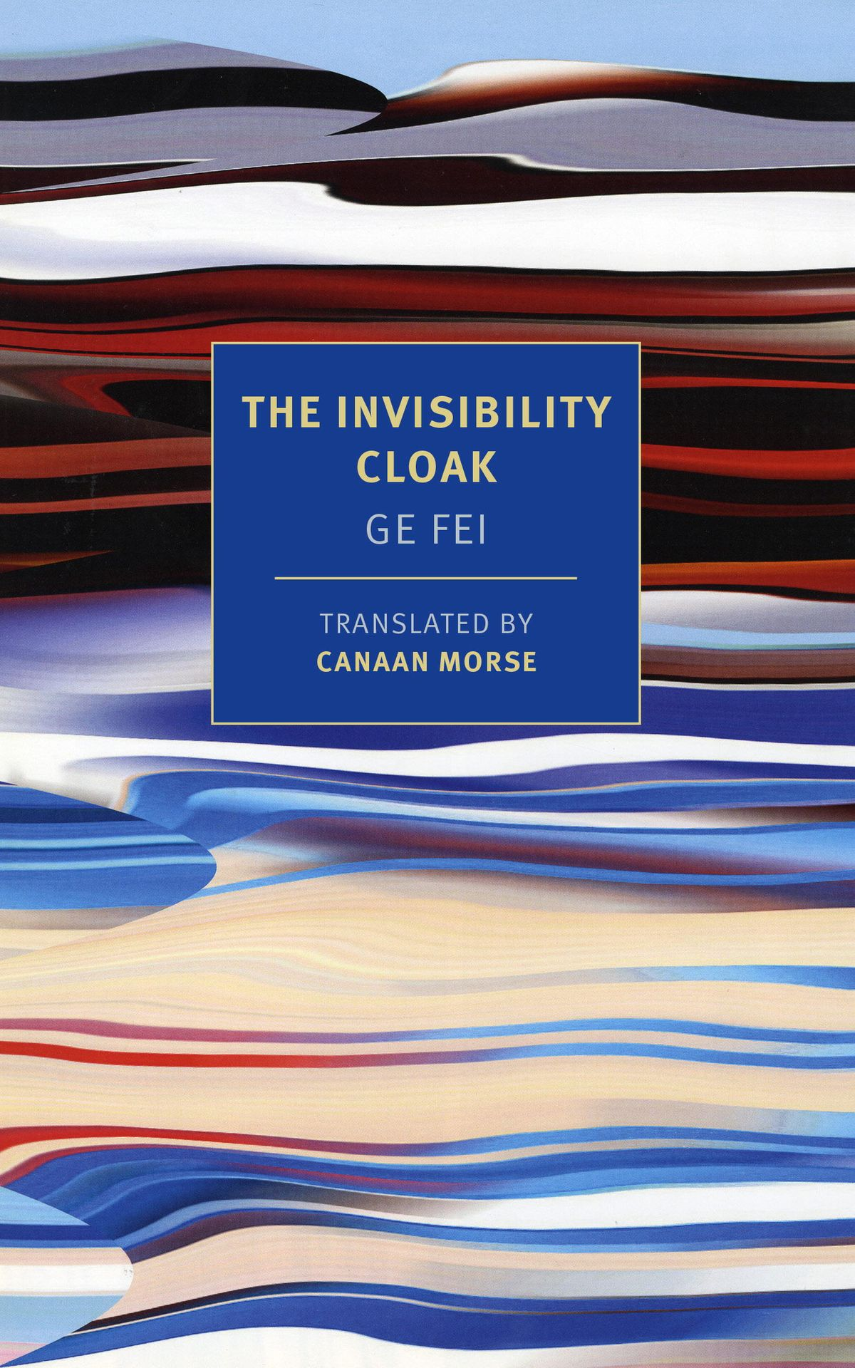
«Плащ-невидимка» («隐身衣», 2012)
социально-фантастическая повесть
премия Лу Синя 2014 г. за оригинальность
переведена на англ. яз. в 2016 г. (пер. Канаан Морс)
простой язык, увлекательная манера повествования, юмор, мистическая атмосфера

Slide 4
Канаан Морс (Canaan Morse, 莫楷)
Переводчик китайской поэзии и прозы, поэт, аспирант программы PHD по новой литературе Китая в Гарварде
Ge Fei. The Invisibility Cloak, NYRB Classics, 2016
Ge Fei. Peach Blossom Paradise, NYRB Classics, 2021
финалист 2021 National Book Awards в категории переводов

Slide 5
"This provocative and seriously funny exercise in the social fantastic by the brilliantly original Ge Fei, one of China's finest living writers, is among the most original works of fiction to come out of China in recent years. It is sure to appeal to readers of Haruki Murakami and other fabulists of contemporary irreality".
«Провокационный и по-настоящему смешной пример социальной фантастики, написанный невероятно самобытным писателем Гэ Фэем, одним из лучших ныне живущих писателей Китая, входит в число самых оригинальных произведений, опубликованных в Китае за последние годы. Книга обязательно понравится любителям Харуки Мураками и других писателей, которые в своих произведениях рассказывают невероятные истории об ирреальном.»
— New York Review of Books, 2016

Slide 6
Источники
1. Ge Fei. The Invisibility Cloak / Ge Fei, translated by Canaan Morse. — NYRB Classics, 2016. — 144 p.
2. 格非. 隐身衣 — 人民文学出版社，2012. — 188页.

